Slide 1

Қазақ тілі
Құстар туралы не білемін?
Жіктеу есімдігі
4 сынып
58-59 бет

Slide 2

Сенің меңгеретінің:
♦ Берілген мәтіннің мазмұны бойынша өз пікіріңді білдіруді үйренесің.
♦ Жіктеу есімдіктері туралы білесің.

Slide 3

Мен,біз, сен,ол сөздері жіктеу есімдіктері деп аталады. Жіктеу есімдіктері жіктеледі,септеледі.

Slide 4
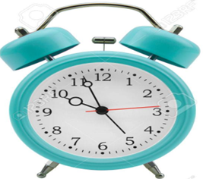
42- жаттығу
Мәтінді тыңда
Бүркіттің тағдыры.
Бүркіт –өте қауқарлы құс. Ол бүрген кезде түлкінің омыртқасын опырып жібереді.Ал адам қолға үйретіп,баулыған бүркіт қасқырды да тайсалмай алады.Бүркіт қоян, тиін, құр, кейде тырнаға да түседі. Су бүркіті балықты қорек етеді. Бүркіттің түрі көп .
Бүркіттер тек адамнан ғана зардап шегіп келеді. 1917-1922 жылдары Америкада 15 мың 745 бүркіт адам қолынан өлген. Осындай озбырлықтың салдарынан бүркіттердің тұқымы азая бастаған соң, қазір барлық елдерде бүркіттерді қорғау туралы арнаулы заң шығарылды. Біздің елімізде бүркіттерге ешқандай қастандық жасалынбайды.
Дескриптор:
Мәтіннен бүркіттер туралы біледі.
Өз пікірлерін айта алады.

Slide 5

43-жаттығу
Мекендейтін жері | Қай жерге ұя салады? | Ұя салу науқаны | Жұмыртқа саны | Қандай құсқа жатады?
Маңғыстау Үстірт Қызылқұм Сарыарқа Алтай таулары | Биік ағаштар мен зәулім жартастарға | Наурыз сәуір айлары | Бір-екі | жыртқыш
Дескриптор:
Бүркіт туралы мәтін құрастырады.

Slide 6
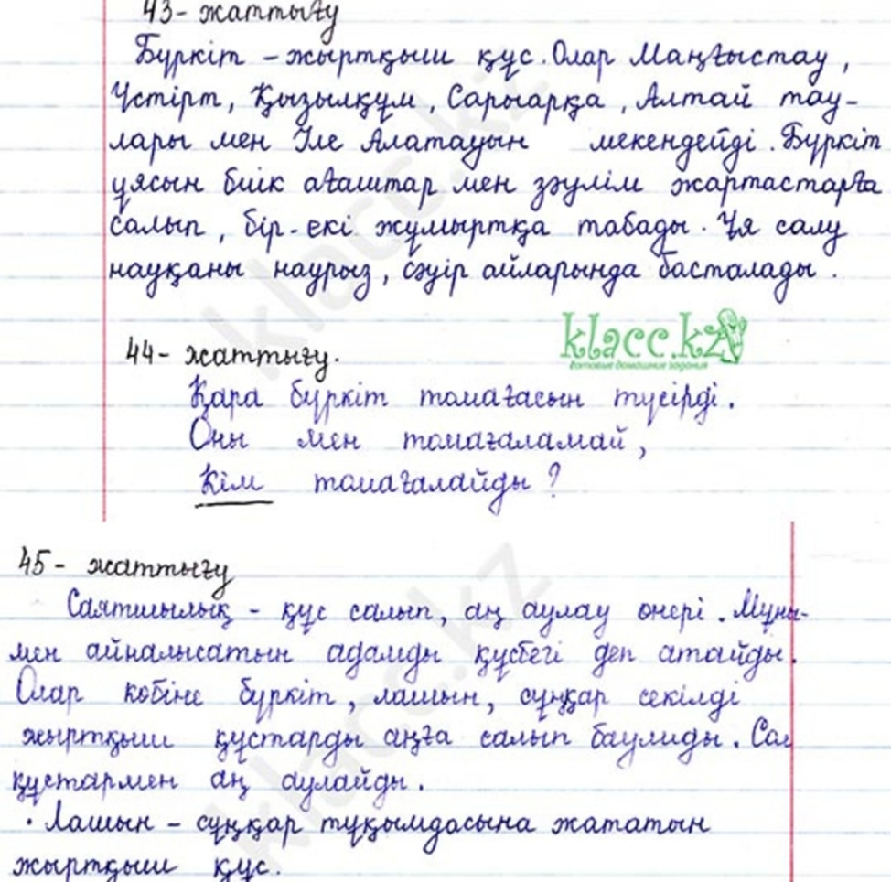

Өзіңді тексер!

Slide 7

44-жаттығу
Түсіп қалған есімдіктерді орнына қойып,көшіріп жаз.
Қара бүркіт томағасын түсірді.
томағаламай,
томағалайды?
кім
мен
оны
Дескриптор:
Есімдіктерді тиісті орнына қояды;
Сұрау мәнінде жұмсалған есімдікті табады

Slide 8
Өзіңді тексер!
Қара бүркіт томағасын түсірді.
Мен оны томағаламай,
Кім томағалайды?

Slide 9
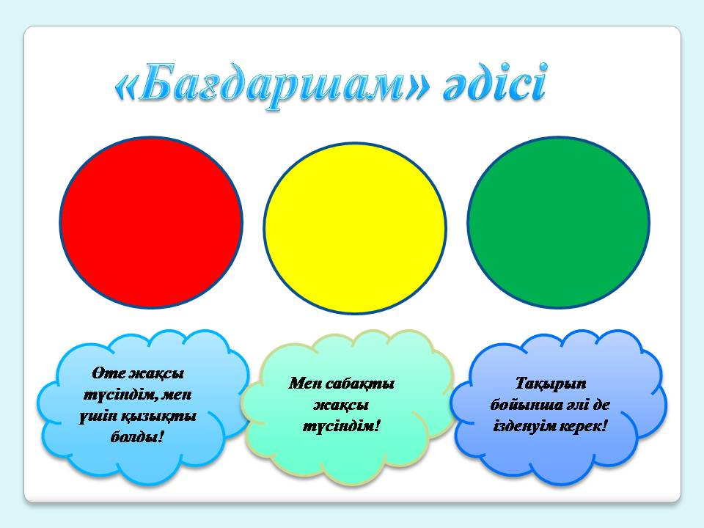

Кері байланыс

